Slide 1


ỦY BAN NHÂN DÂN QUẬN LONG BIÊN
TRƯỜNG MẦM NON HOA PHƯỢNG
Lĩnh vực: Phát triển nhân thức
Đề tài: NBPB hình vuông
Lứa tuổi: 24-36 tháng
Giáo viên: Đặng Thu Thuỷ

Slide 2

Cho trẻ chơi trò chơi tập tầm vông

Slide 3

Tay cô cầm có cái gì đây?
Đồ chơi có màu gì ?
Đồ chơi này có hình gì?
* Cô giới thiệu cho trẻ biết:
đồ chơi này có dạng hình vuông

Slide 4
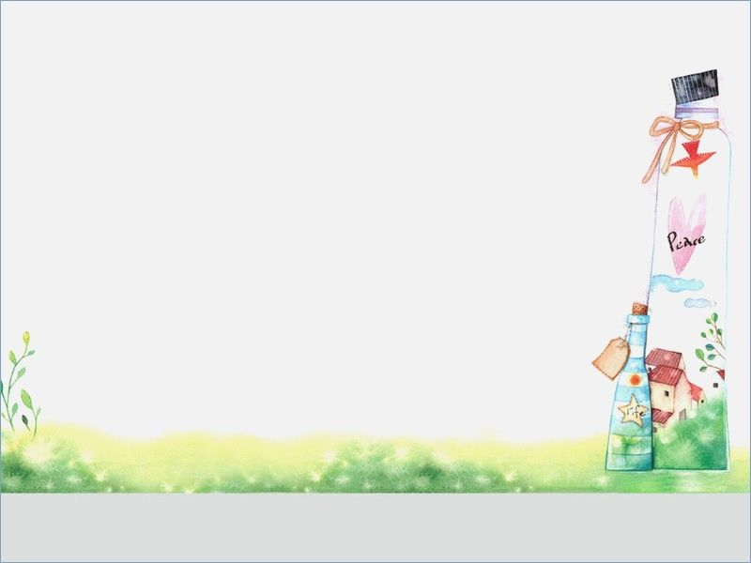

Cô tặng các con hộp quà
+ Hộp quà có màu gì?

Slide 5

Trong hộp quà có gì?
- Đây là hình gì ?
- Hình vuông có màu gì?
- Các con cùng nói: hình vuông

Slide 6
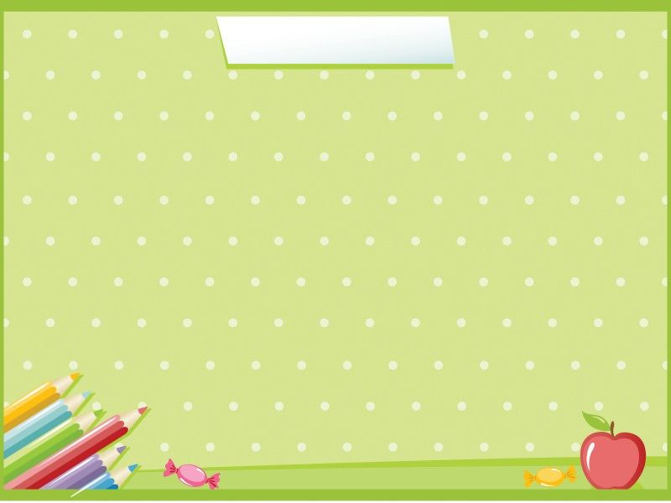
Trò chơi 1:
Bé chọn hình vuông

Slide 7

Hình vuông có màu gì?

Slide 8

Hình nào là hình vuông ?

Slide 9

+ Hình vuông có màu gì?
- Cho trẻ cùng nói: hình vuông màu xanh

Slide 10

Hình nào là hình vuông ?

Slide 11

+ Hình vuông có màu gì?
- Cho trẻ cùng nói: hình vuông màu vàng

Slide 12

Trò chơi 2: Về đúng nhà
Mỗi trẻ cầm 1 hình vuông và cùng vận động theo bài hát “Trời nắng trời mưa”. Sau đó trẻ chọn về ngôi nhà hình vuông có màu giống màu của hình vuông trẻ cầm.
(Cô cho trẻ chơi 3 lần, lần sau đổi hình với bạn có hình vuông khác màu).

Slide 13



